Slide 1


Slide 2


Slide 3

（上）
——关于佛教的一切质疑

Slide 4

这本书的价值
哲学家是指法国法兰西学院院士让-佛朗索瓦.何维勒，他是著名的哲学家和政治评论家。他的儿子马修.理查德跟随诺贝尔生物医学奖得主攻读博士，以极其优异的成绩获得博士学位后，突然决定放下这一切，到遥远的国度，披上袈裟，削发为僧。马修的决定并不是因为他遭遇到什么困境，而是他看到了另外一种生活的可能性。
20年后，父子二人进行了一场全法国关注的对话。哲学家表达了对佛教的好奇和质疑，僧侣认真地作答。可以说，这本书浓缩了几乎所有来自各个角度的对佛教的质疑。美好的是，马修在经过20年修炼之后，都给出了令人欣慰的答案。最终，我们能够看到哲学家语气的变化，也看到了两种不同文化的交融和相互理解。
这本书的译者是著名的赖声川先生。他和马修是好朋友，马修委托他进行翻译。法文版出版后，这本书被翻译成20多种语言。在思想界和宗教界都有着很大的影响。

Slide 5
“
”
为什么要出家？

Slide 6
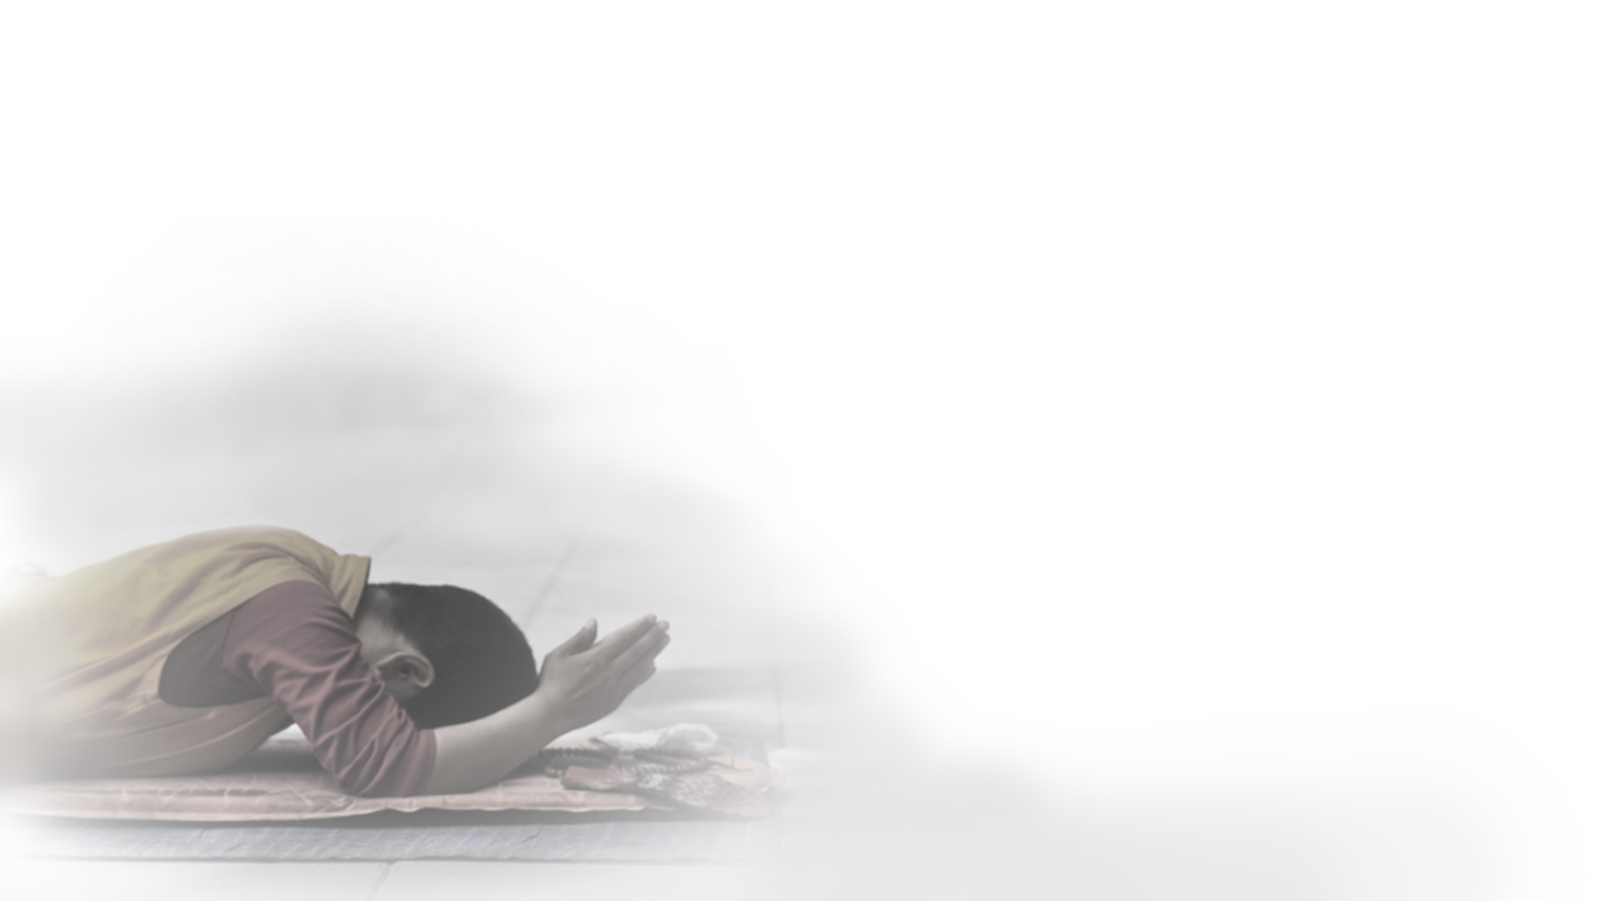
“
哲学家：我想知道你什么时候做的这个决定？
”
“
僧侣：我还在念大学的时候看到了一个介绍喜马拉雅的修行者的纪录片，感到非常震撼。我觉得“如果有人有办法达到完美的境界，就一定是这个样子”。西藏佛教大师没有打算发展一种新的理论，而是忠于上千年的心灵传承，成为有成就的继承者。因为你和母亲的关系，我认识很多哲学家、思想家、艺术家、诗人、科学家……可是他们虽然在各自的领域中都是天才，但这些知识和才华并不能让他们成为好的人。一位伟大的诗人可能是一个混蛋，一位科学家可能对自己不满，一位艺术家可能自恋和骄傲。我总觉得缺少了什么感觉。反而那些西藏大师让我看到一种非常不同的感觉，他们的生活方式似乎就反映了他们所教导的一切。于是我决心去找他们。
”

Slide 7
“
”
痛苦是怎么回事？

Slide 8
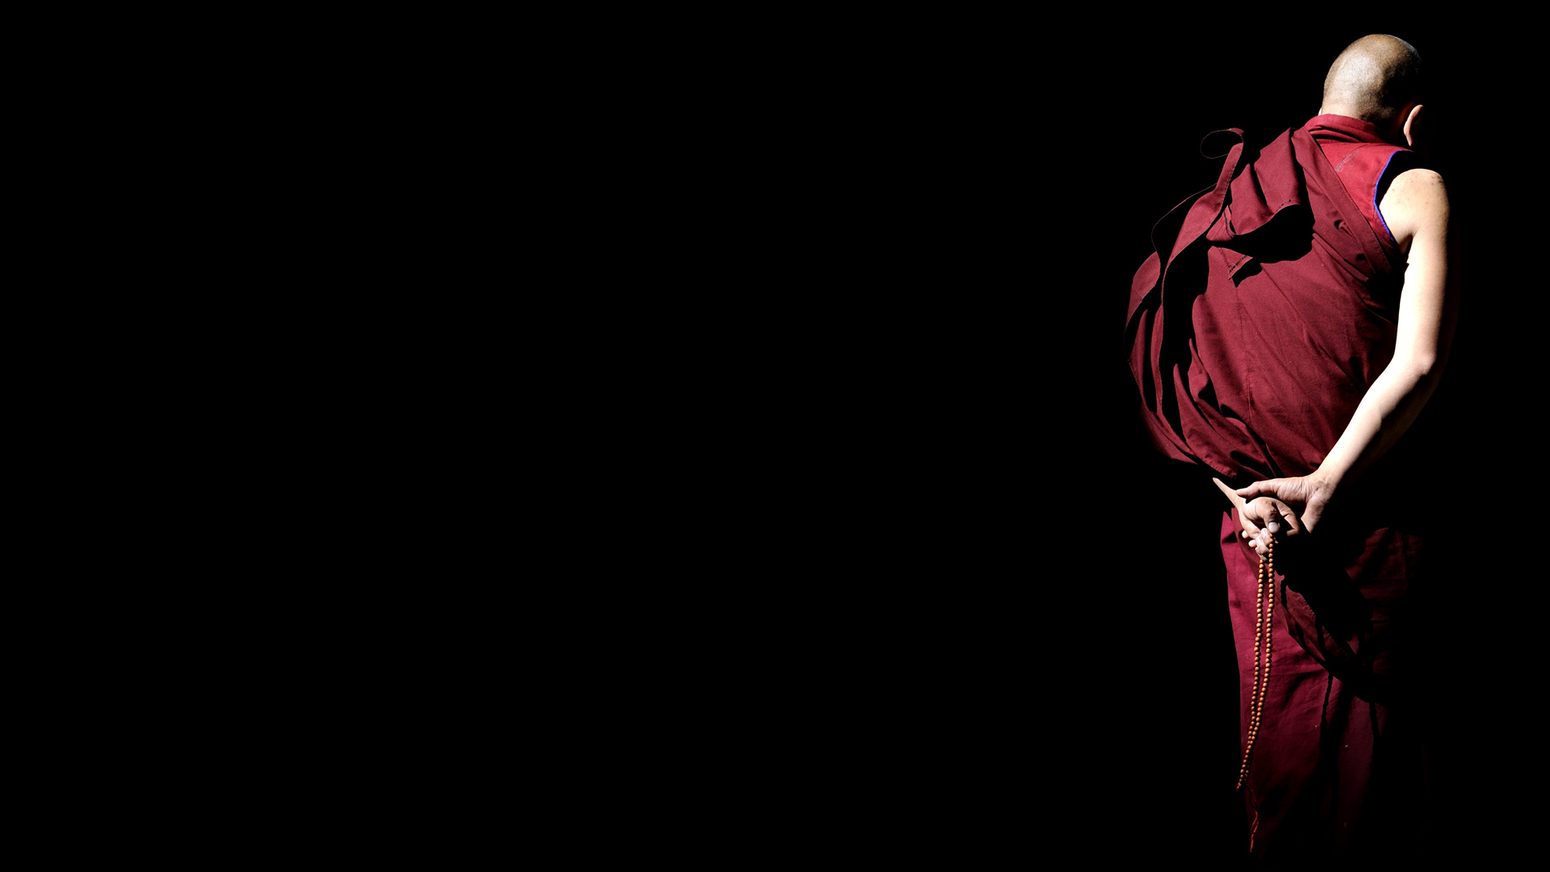
“
哲学家：你最初的动机是不是要逃避痛苦？
”
“
僧侣：痛苦是无知的结果，所以必须要被驱除的是无知。而最根本的无知是相信自身真正存在，相信现象界的实在性。减轻他人即时的痛苦是一种义务，但光这么做是不够的。必须要根治痛苦的根本原因。我不否认生物学和理论物理的迷人之处，但是知道了这些事情能够帮助我们理解快乐和痛苦的心理过程吗？难道没有一种内在祥和的方式，不依赖健康、不依赖权势、不依赖成功、不依赖感官享受，同时这个内在祥和也是一切外在祥和的源泉？
”
（接下页）

Slide 9
“
哲学家：你最初的动机是不是要逃避痛苦？
”
“
僧侣：佛法让你要清晰地认出“自我”没有实质的存在，这才是你所有问题的根源。放下对自我的信念，就可以让这内在的和平自然流露。佛法不只是在形容心中会产生的状态，它还能示范如何转换这些状态，所谓的“解放”这些状态。对“自我”的执着就是无知最基本的表现，也是所有负面情绪的根源。这个自我究竟在身体哪处？你越是去找它，越是找不到。到最后你会发现“我”似乎只是一个标签，贴在一个连贯的东西上。因为我们觉得有一个独立的“我”，这种感觉会把“我”和“他人”区隔开来。而对事物吸引和厌恶的转换就开始了。发现自我并非真实的存在，能够让我们不再被自己的念头所奴役。
”
（接上页）

Slide 10
“
”
佛教是宗教还是哲学？

Slide 11

“
哲学家：佛教是一个宗教还是一套哲学？你的转变是一种宗教性的转换，还是某一种纯粹属于哲学性的突破？
”
“
僧侣：丹增仁波切经常被问这个问题，他通常以玩笑的方式回答：“可怜的佛教！宗教家说它是一种无神论的哲学，一种心灵的科学；哲学家说他是一种宗教——佛教似乎没有自处之地。也许正因为如此，佛教有了一种优势，可以在宗教和哲学之间搭起桥梁。”我会说佛教本质上是一个形而上的传统，从这个传统可以吸取智慧，这种智慧可以运用到每一刹那和所有的状况之中。如果我们对宗教的定义是要盲目接受一种教义，不需要自己重新发掘那个教义的真理，那佛教就不是一个宗教。佛陀说的很清楚，他的教义必须被检查，必须被思考，不能只是因为尊敬佛陀而单纯的接受。教义的真理必须自己发觉，通过不断地修炼最后迈向心灵的证悟。
”

Slide 12
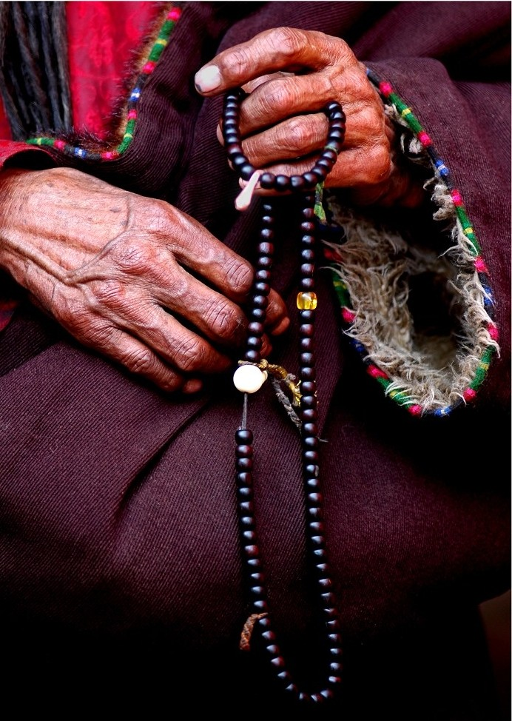
“
哲学家：但是佛教徒还是崇拜佛陀啊？
”
“
僧侣：是的，但这并不是因为人们把他当做上帝或者圣人，而是因为他就是究竟的老师，证悟的化身。“佛”的意思是“觉悟者”，成就真理的人。藏语中佛被翻译成“桑结”，桑是“摧毁了”所有蒙蔽智慧的负面障碍；“结”是他“培养了”所有属于心灵和人性的正面特质。
”

Slide 13
“
”
关于迷信的问题

Slide 14

“
哲学家：佛教在西方的形象非常正面，它一直被视为一种纯粹而直接的教义，可以被接受。但一旦来到亚洲，就会被震撼，因为佛教的方式充其量只能被称为迷信：写满经文的旗子、法轮、相信轮回……我那天看到的那个三岁小孩，又号称是什么转世灵童。这是怎么回事？
”
“
僧侣：对于许多宗教而言，意识持续到死亡之后是一个不争的事实。在佛教，证据来自一些人的经验。佛教所谓的轮回，绝对不是某种“个体”附在另外一个个体上，也不是心灵的转换，因为没有所谓的灵魂。通过许多次转世所留下来的并不是一个“人”的身份，而是一种被培养出来的意识流。
”
（接下页）

Slide 15
“
哲学家：佛教在西方的形象非常正面，它一直被视为一种纯粹而直接的教义，可以被接受。但一旦来到亚洲，就会被震撼，因为佛教的方式充其量只能被称为迷信：写满经文的旗子、法轮、相信轮回……我那天看到的那个三岁小孩，又号称是什么转世灵童。这是怎么回事？
”
“
僧侣：至于经幡和法轮，并不是迷信，只是反映佛教有各种丰富的方式，来提醒我们对心的觉察性。风吹动的经文旗、油灯的火、热气转动的法轮、刻上咒语的石头，我们所作所为，自然界的每一种元素，都可以刺激我们从内在祈祷，激励我们的利他念头。“不论吹过这经幡的风吹向哪里，愿它所碰触的所有众生，能从他们的痛苦中得到解脱；愿他们能经验快乐以及快乐的因”。
”
（接上页）

Slide 16

“
哲学家：到底什么是咒语？
”
“
僧侣：咒语的意思是“保护着心的东西”——不是害怕心会遭遇什么灾难，而是担心心会被干扰，会混乱。念诵能够帮助我们让心的表层运动平息下来，让我们更清楚地看到表层下的本质。
”

Slide 17
“
”
关于转世的问题

Slide 18
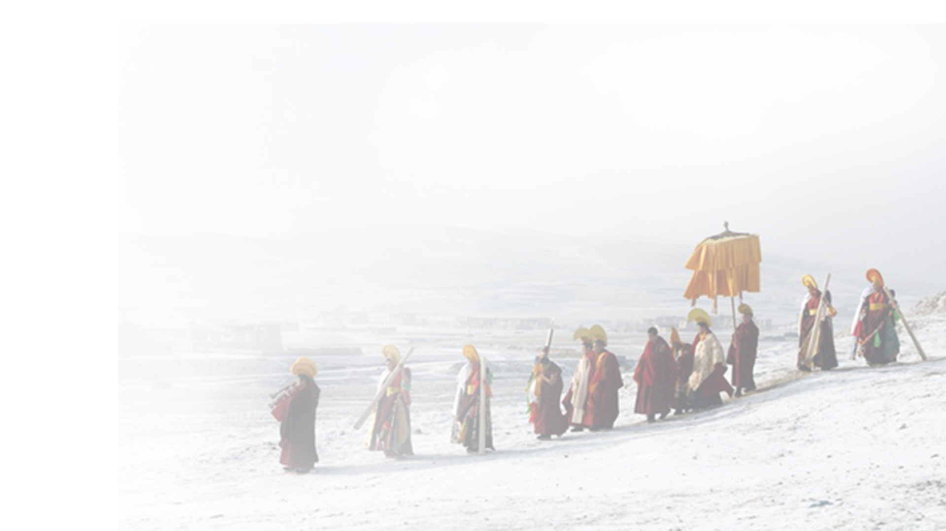
“
哲学家：关于转世的问题你一直强调是一些人的经验，也有很多有趣的故事，但这都不是证明。
”
“
僧侣：佛法中，有三种条件使一句话成立：直接经历、不可推翻的演绎以及值得信赖的论证。我们所谈论的不是神迹，而是许多世纪依赖许多喇嘛都共同经历的内在经验。
”

Slide 19

“
哲学家：我不认为他们可以欺骗我们，但那些可能都是幻象。一个人可以完全诚恳，一辈子没有想要欺骗别人，但还是可能会看到幻象。
”
“
僧侣：轮回的存在是唯一能够证明非物质性意识的事实，就是意识的连续性。我说说我的经验：有一天我在老师康居仁波切附近的小茅屋静坐，我想到小时候杀害过的所有动物。想到这些我心中交替着悔意和错愕。于是我去找康居仁波切。一看到我，康居仁波切就笑了，我还没说话，他就对我说：“你这辈子杀了多少动物？”这件事对我来说是非常自然的，我的反应是微笑。“当信仰离开理性，就变成迷信，当信仰背叛理性时更甚之。但当信仰与理性合并的时候，就能够防止理性变成一种纯粹知识性的游戏。”佛法的信心不是盲目的，也不是对某些教义的非理性信仰。
”
（接下页）

Slide 20
“
哲学家：我不认为他们可以欺骗我们，但那些可能都是幻象。一个人可以完全诚恳，一辈子没有想要欺骗别人，但还是可能会看到幻象。
”
“
僧侣：我亲自参加过寻找转世灵童的工作。小孩找到后，我们要为他在山洞里举办长寿仪式。当时只有两岁半的小孩决定自己做加持。他做的平静而有耐性。他能非常准确的叫出这些人的名字。人群中有一个人来自不丹，是钦哲仁波切生前的老佣人。一位喇嘛提醒他仪式快结束时，这孩子指着人群中的这个老人，要求对他做加持。老人立刻掉泪。
”
（接上页）

Slide 21
“
”
佛教和心理学

Slide 22

“
哲学家：19世纪某些哲学家比如叔本华，被佛教吸引的理由是认为它可以提供一种方法，通过忘记自我而达到某种宁静境界。最近，反而是对心的掌控技巧引起了更多的注意力。佛教心理学是怎么样的？
”
“
僧侣：仅仅能够辨认出一个情绪把它引到表面上是不够的。我们必须懂得如何让这种念头和情绪得到解脱，就是要消除它在心中的任何痕迹，让它不要再被混乱所捆绑，不然它很容易创造出连锁反应。“不喜欢”-“敌意”-“愤怒”，最后它会成为负面的语言和行为。
”
（第 1 页）

Slide 23
“
哲学家：19世纪某些哲学家比如叔本华，被佛教吸引的理由是认为它可以提供一种方法，通过忘记自我而达到某种宁静境界。最近，反而是对心的掌控技巧引起了更多的注意力。佛教心理学是怎么样的？
”
“
僧侣：有两种禅定方式，一种像狗，一种像狮子。你可以追踪自己的念头，就像小狗追踪它前面的石子，一个接一个。这只会让我们的心一直在混乱状态中。另外一种方式是像狮子一样，因为它会立即冲向丢石头的人，扑到他身上。这就是转向念头的根源。当你通过大量练习能令念头停住的时候，你要开始研究妄念的本质。情绪升起之前，它在哪里？它有任何特质吗？有确定的位置、形状和颜色吗？它会到别的地方去吗？你越是去研究它，它就越是找不到。
”
（第 2 页）

Slide 24
“
哲学家：19世纪某些哲学家比如叔本华，被佛教吸引的理由是认为它可以提供一种方法，通过忘记自我而达到某种宁静境界。最近，反而是对心的掌控技巧引起了更多的注意力。佛教心理学是怎么样的？
”
“
僧侣：你可以在这个“找不到”的境界禅定一会。当你了解到念头只不过是意识的显现，它就会失去对心的束缚能力。经过长期的勤劳修持，解脱的过程就会变得很自然。当新的念头升起，它就会解放自己，不再会干扰，也不再会控制你的心。念头的形成和消失一样快，就像用手指头在水上画画一样。
”
（第 3 页）

Slide 25
“
”
什么是证悟

Slide 26
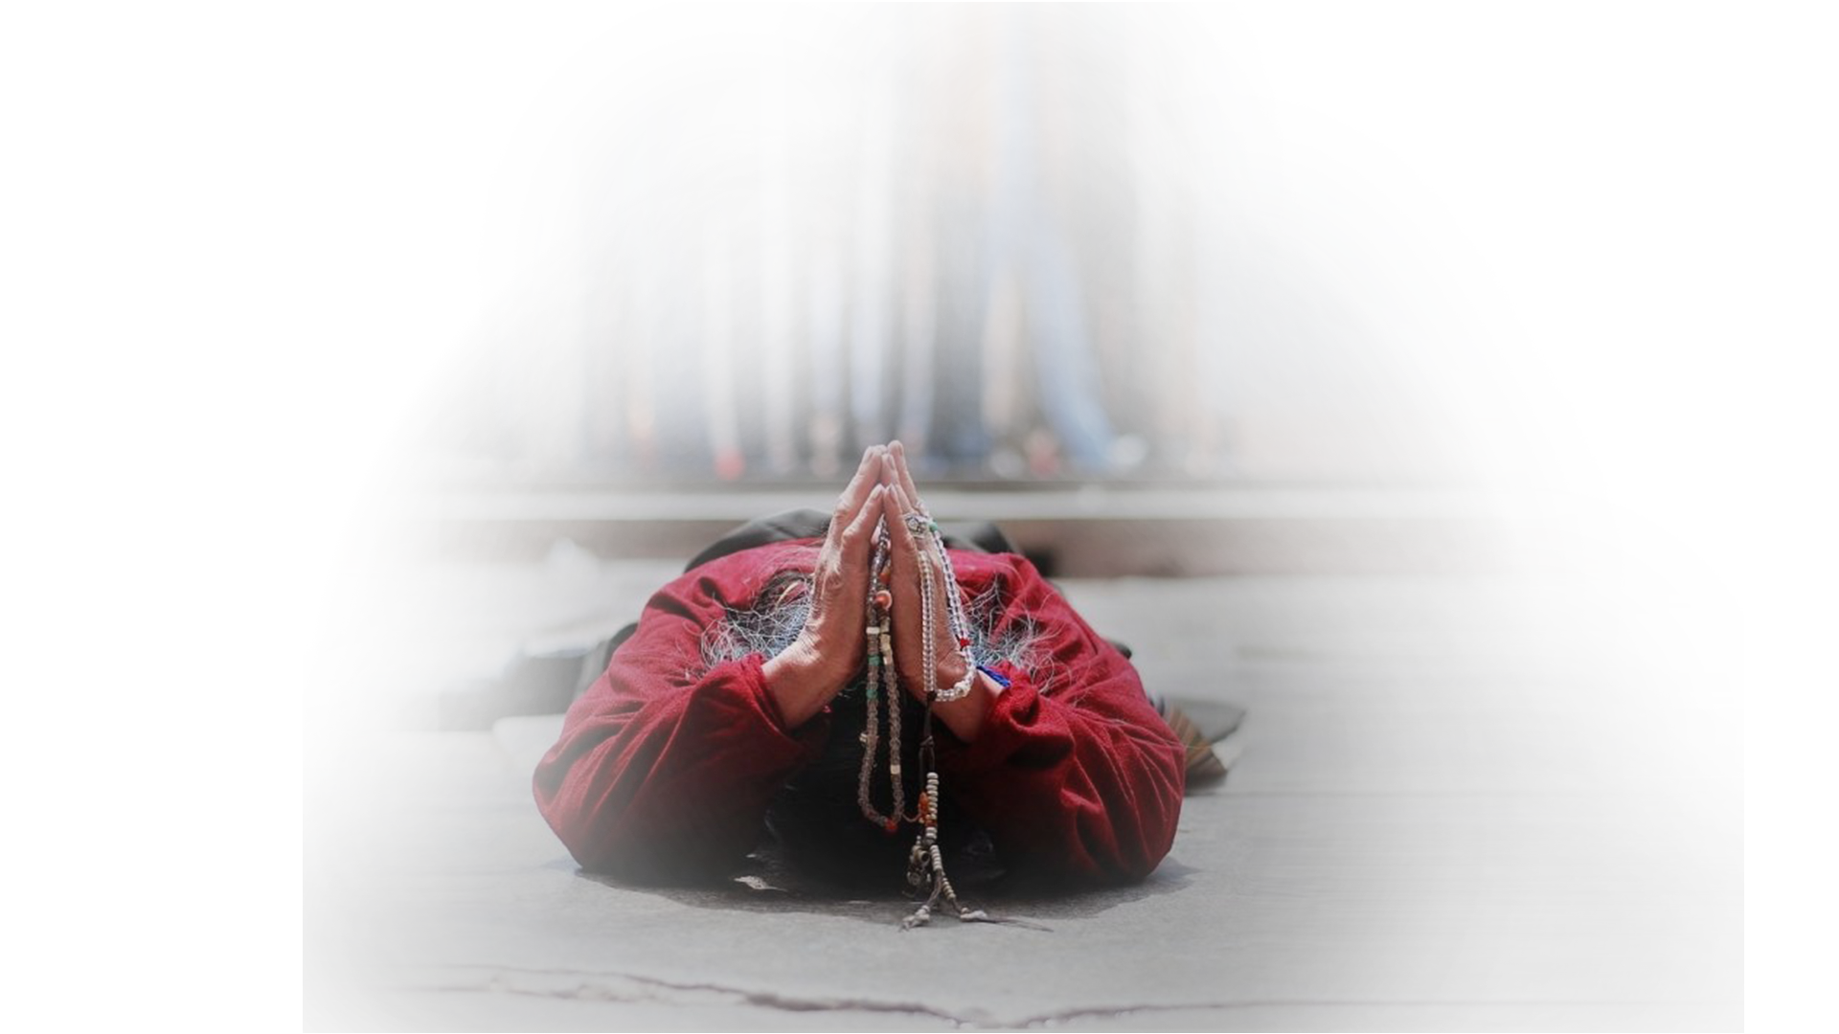
“
哲学家：佛教的真正核心是什么？
”
“
僧侣：用最简单的方式来定义佛教，就是首先把它视为一条道路。这个道路的目标就是要达成我们所谓的“完美”：究竟知识、证悟，这就是佛的境界。
”

Slide 27
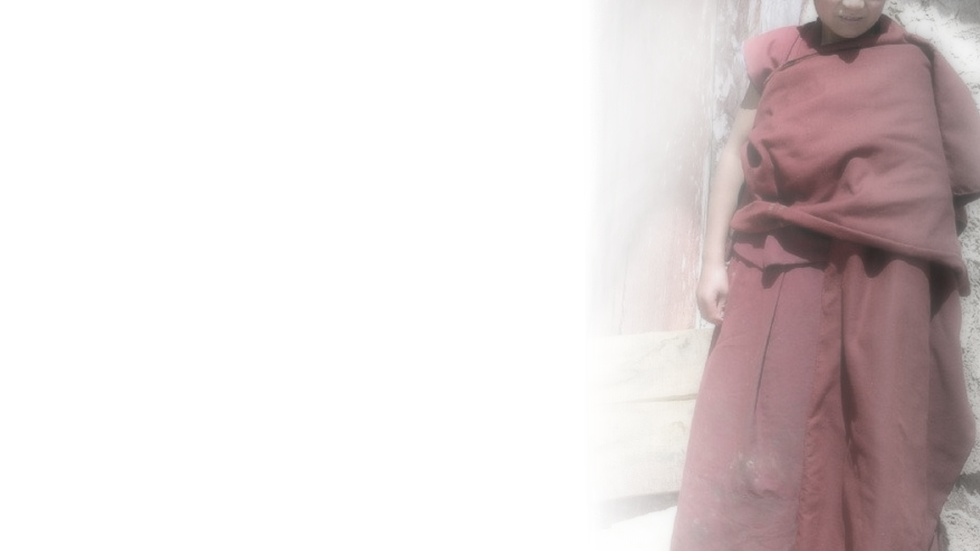
“
”
哲学家：在达到完美的那一刹那，我们会消失吗？
“
僧侣：干嘛消失？正好相反，达成证悟，佛陀便开展庞大的助人行动，教导他人，指引他们。就像是导游，引领他人走向佛陀自己走过的路。唯一会消失，并且是完全消失的，就是无知。相信一个自我的存在，是无知最主要的表现。成佛的意义是对事物究竟本质的觉知，不是一种重新建立，而是一种发现。最基本的概念就是众生都有佛性。一般众生的佛性被埋在众多障碍之下，这些负面心理因素是因为执着于实质存在的自我及现象。“道路”就在于要化解掉所有掩盖真正本性的东西，让我们能够看到它真正的面貌。
”

Slide 28
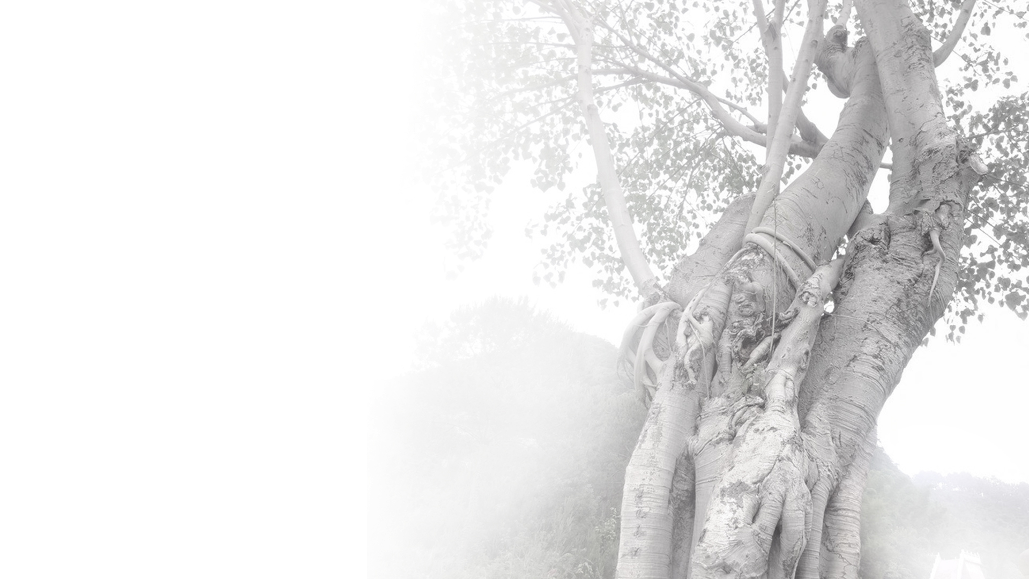
“
哲学家：这令我想起柏拉图对于回忆的理论。对苏格拉底而言，学习是一种回忆我们所遗忘的事物的过程。
”
“
僧侣：证悟的目的不是要离开这个世界，而是不再被它奴役。世界本身并不是坏的，只是我们觉知它的方式错了。所谓“娑婆世界”就是“存在世界的恶性循环”，是由无知所撑起的，是一个痛苦、散乱以及混淆的世界。整体而言，这个现象世界无始无终，但是生命有潜力打破这个恶性循环，通过净化自己意识河流的方式达到证悟，从此从轮回循环中解脱出来。换句话讲，我们可以终止痛苦的原因——相信自我为实存的无知。达到佛的境界者不处在“娑婆世界”和“涅槃”这两者之中。因为他已经从无知中解脱出来，不被业带入轮回；他也不停留在涅槃的平静中，因为他对仍在受苦的众生升起了无限的慈悲。
”

Slide 29
“
”
什么是空

Slide 30

“
哲学家：你所谓的空性是什么？是虚无吗？
”
“
僧侣：很多人对“空”的概念不安，甚至害怕。那是因为他们把“空性”和“虚无”混在一起了。“虚无”之中一无所有。而空性事实上是虚无的反义词，它是一种宇宙的潜能。任何现象，如果究竟本质不是空性的话，根本不可能显现。包括自我和外在世界，都没有任何东西是具体的永恒的，或有具足的存在性。空性并不是什么和现象分开的东西，它就是现象的本质。佛法说世界是没有“开始”的。在任何东西显现之前，时间的概念是没有意义的，时间只是一个观者赋予一连串刹那的概念。世界没有真正或实质的存在，所以说现象世界就是相对层面，空性是绝对层面。“空即是色，色即是空”并不是在否定我们对这个世界的一般觉知。我们想否定的是，在最终的分析下，世界具有真正实质的现实。回到海森堡的话：原子不是东西，那么许多原子聚在一起怎么可能变成东西？
”

Slide 31

“
哲学家：这难道不是无为的哲学？我们何必针对不存在的东西有所行动？
”
“
僧侣：绝不是这样！相反，这个观念让我们走向更大的行动自由，让我们对其他人更开放，因为我们再也不会被自我的执着和现象的具实性所困惑。因为众生确实经历着痛苦的经验，所以就算是幻觉式的，要除掉这种经验也是对的。
”

Slide 32
“
”
佛教的传教观念

Slide 33
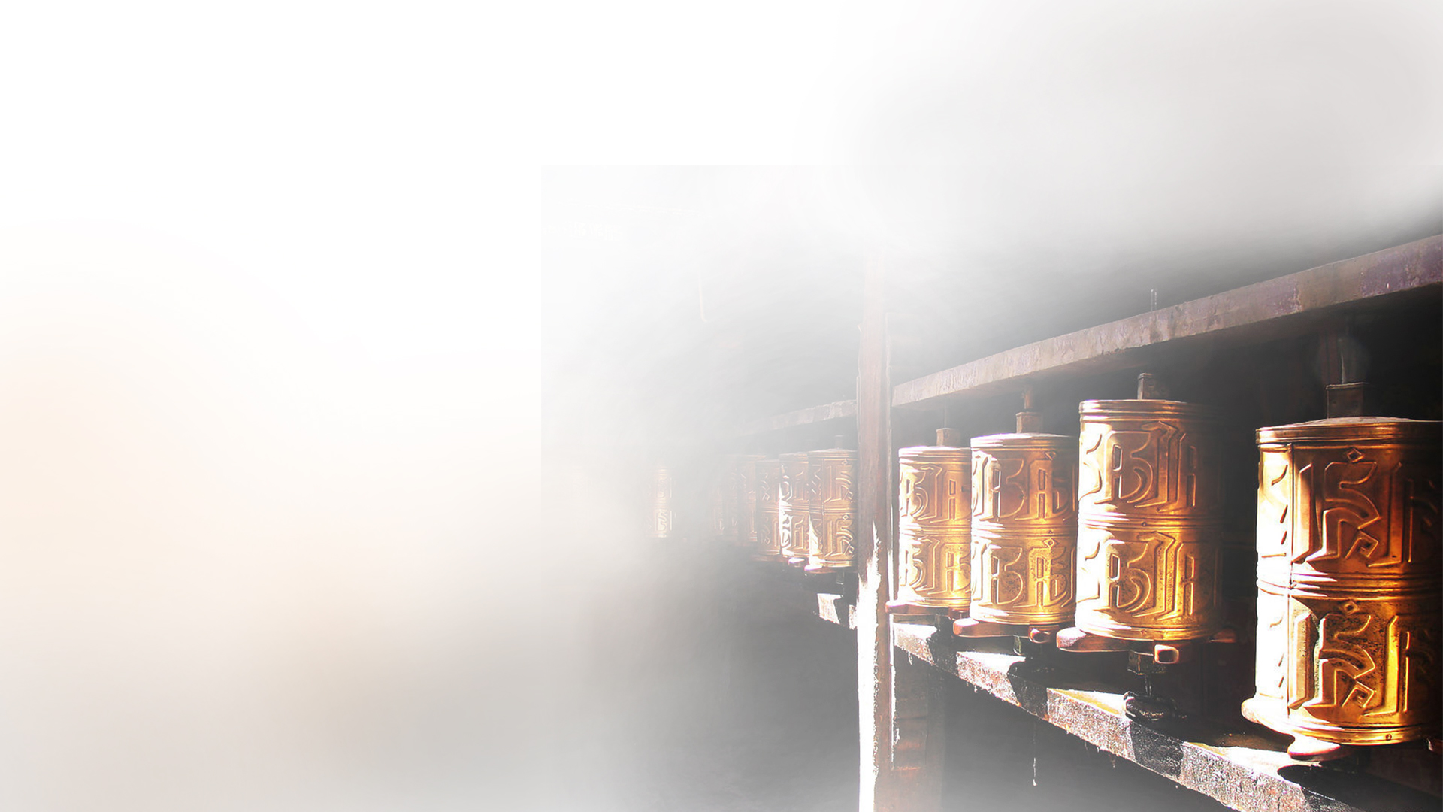
“
哲学家：佛教不像西方的宗教，它既不承认在另外一个世界中得到永生的实质心灵，又不承认一个我们可以向他祈祷，此生能够帮忙来生能够迎接我们的上帝。佛教和当地的宗教难道没有冲突的危险，没有竞争？
”
“
僧侣：这种竞争没有依据。如果一方没有任何竞争的意图，对方的竞争就会自动终止。就是因为几个世纪以来，人们对宗教的了解程度越来越差，才会让某些群族利用宗教来进行压制和征服的行为。佛法提供观念，但从来不强迫这些观念，更不会想改变任何人的信仰。
”
（第 1 页）

Slide 34
“
哲学家：佛教不像西方的宗教，它既不承认在另外一个世界中得到永生的实质心灵，又不承认一个我们可以向他祈祷，此生能够帮忙来生能够迎接我们的上帝。佛教和当地的宗教难道没有冲突的危险，没有竞争？
”
“
僧侣：佛法就是愿意将经验分享给任何想参与的人。丹增仁波切常说：“我来西方的目的不是为了要多创造几个佛教徒，而是要分享我的经验。”他每次演讲完都要说：“如果你觉得我说的任何话有用，请用它，不然就忘掉它吧。”试图让人改变宗教信仰不但可能会失败，也可能无意识中减弱他们对自己原来宗教的信仰。更好的做法是鼓励有信仰的人更加深自己的信仰，目的不是要改变人家的信仰，而是要增进他的福祉。
”
（第 2 页）

Slide 35
“
哲学家：佛教不像西方的宗教，它既不承认在另外一个世界中得到永生的实质心灵，又不承认一个我们可以向他祈祷，此生能够帮忙来生能够迎接我们的上帝。佛教和当地的宗教难道没有冲突的危险，没有竞争？
”
“
僧侣：如果一个人感到跟佛法特别有缘，愿意把佛法视为一条心灵道路，也不能阻止他自由的走向这个道路。接下来他就应该精进地学习和修行。虽然对其他宗教要保持容忍和开放的心，但我们必须投入自己所选择的宗教。
”
（第 3 页）

Slide 36


